Slide 1



Slide 2






تعيين تلميذ(ة) للإجابة
توجيهات و شرح التعليمات.
عرض فيديو.
المرور بين الصفوف للمساعدة و تصحيح الإنجازات.
عمل في ثنائيات.
نهاية الشريط، المرور إلى الشريحة الموالية.

Slide 3

تنظيم حصص الأسبوع التربوي
اليوم 4 -
اليوم 1 -
أنشطة اعتيادية>
قراءة : استثمار النص.
الاستماع والتحدث : الإنتاج.
تمارين كتابية: البنيات اللغوية.
أنشطة اعتيادية.
معجم.
الاستماع والتحدث.
الطلاقة.
اليوم 5 -
اليوم 2 -
أنشطة اعتيادية.
الاستماع والتحدث : إعادة الإنتاج.
قراءة: استخلاص العبرة،
تعبير كتابي،
إملاء 2/2 ،
أنشطة اعتيادية.
الاستماع والتحدث : عناصر الحكاية.
القراءة استراتيجية المفردات.
خط ونقل.
اليوم 6 -
اليوم 3 -
أنشطة اعتيادية.
الطلاقة: توليف ودعم.
توليف ودعم.
قراءة إثرائية.
أنشطة اعتيادية.
الاستماع والتحدث : البنية السردية / الوضعية التواصلية.
قراءة: استراتيجية الفهم.
إملاء ½:.
Révision
Lecture offerte

Slide 4








هيكلة حصة اليوم
-01افتتاح الحصة
تحدي الطلاقة
إملاء
- 02قراءة
تنمية الطلاقةــــ استثمار النص.
- 03استماع وتحدث
ورشة التحدث: استعمال أساليب التحذير في وضعيات جديدة.
- 04تمارين كتابية
تمارين تطبيقية حول النص + تحويلات وتركيب جمل (القرار النحوي).

Slide 5

عند نهاية الحصة
على الأقل 80 % من المتعلمين سيكونون قادرين على:
قراءة فقرات بطلاقة في حدود 45 كلمة.
استعمال أساليب التحذير في وضعيات جديدة.
التدرب على التحويلات + تركيب جمل بترتيب كلمات.

Slide 6


افتتاح الحصة
افتتاح الحصة
الترحيب وتدبير السلوك.
الأنشطة الاعتيادية: تحدي الطلاقة/ إملاء.

Slide 7


مرحبا بكم . سننطلق في حصة اللغة العربية .
اختـتام الحــصة
تمارين كتابية
استـماع وتحدث
قراءة
افتتاح الحصة

Slide 8


قبل أن نبدأ حصة اليوم سأخبركم عن شروط الحصول على نجمة التميز.
اختـتام الحــصة
تمارين كتابية
استـماع وتحدث
قراءة
افتتاح الحصة
أُنْصِتُ وأَنْتَبِهُ جَيِّداً لِلدَّرْسِ.
دونَ أَن أَقِف، أَرْفَعُ أُصْبُعي لِلْإجابَةِ.

Slide 9


ضعوا اللوحة والكراسة في القمطر.
اختـتام الحــصة
تمارين كتابية
استـماع وتحدث
قراءة
افتتاح الحصة

Slide 10
سنبدأ تحدي الطلاقة. سيقوم منكم 5 تلاميذ لقراءة فقرة بدقة واسترسال.
اختـتام الحــصة
تمارين كتابية
استـماع وتحدث
قراءة
افتتاح الحصة
تَصْحو ٱلطَّبيعَةُ وَتَرْتَدي أَجْمَلَ ثِيابِها! تُغَنّي ٱلطُّيورُ فَوْقَ ٱلْأَغْصانِ أَعْذَبَ ٱلْأَلْحانِ، وَتَتَسَلَّلُ خُيوطُ ٱلشَّمْسِ بَيْنَ أَوْراقِ ٱلْأَشْجارِ كَأَنَّها تُداعِبُها بِرِفْق. تَتَهامَسُ ٱلْأَزْهارُ مَعَ ٱلنَّسيمِ، وَتَنْشُرُ عِطْرَها ٱلْجَميلَ في كُلِّ مَكان.
يَجْري ٱلنَّهْرُ مُتَدَفِّقاً، تَشْرَبُ مِنْهُ ٱلطُّيورُ وَٱلْحَيَوانات.
ما أَجْمَلَ هذِهِ ٱللَّوْحَةَ ٱلْحَيَّةَ!

Slide 11

أمامكم دقيقة واحدة لقراءة صامتة للفقرة.
اختـتام الحــصة
تمارين كتابية
استـماع وتحدث
قراءة
افتتاح الحصة
تَصْحو ٱلطَّبيعَةُ وَتَرْتَدي أَجْمَلَ ثِيابِها! تُغَنّي ٱلطُّيورُ فَوْقَ ٱلأَغْصانِ أَعْذَبَ ٱلْأَلْحانِ، وَتَتَسَلَّلُ خُيوطُ ٱلشَّمْسِ بَيْنَ أَوْراقِ ٱلْأَشْجارِ كَأَنَّها تُداعِبُها بِرِفْق. تَتَهامَسُ ٱلْأَزْهارُ مَعَ ٱلنَّسيمِ، وَتَنْشُرُ عِطْرَها ٱلْجَميلَ في كُلِّ مَكان.
يَجْري ٱلنَّهْرُ مُتَدَفِّقاً، تَشْرَبُ مِنْهُ ٱلطُّيورُ وَٱلْحَيَوانات.
ما أَجْمَلَ هذِهِ ٱللَّوْحَةَ ٱلْحَيَّةَ!

Slide 12
من يقرأ؟ يسجل الأستاذ على سجل الطلاقة.
اختـتام الحــصة
تمارين كتابية
استـماع وتحدث
قراءة
افتتاح الحصة
تَصْحو ٱلطَّبيعَةُ وَتَرْتَدي أَجْمَلَ ثِيابِها! تُغَنّي ٱلطُّيورُ فَوْقَ ٱلأَغْصانِ أَعْذَبَ ٱلْأَلْحانِ، وَتَتَسَلَّلُ خُيوطُ ٱلشَّمْسِ بَيْنَ أَوْراقِ ٱلْأَشْجارِ كَأَنَّها تُداعِبُها بِرِفْق. تَتَهامَسُ ٱلْأَزْهارُ مَعَ ٱلنَّسيمِ، وَتَنْشُرُ عِطْرَها ٱلْجَميلَ في كُلِّ مَكان.
يَجْري ٱلنَّهْرُ مُتَدَفِّقاً، تَشْرَبُ مِنْهُ ٱلطُّيورُ وَٱلْحَيَوانات.
ما أَجْمَلَ هذِهِ ٱللَّوْحَةَ ٱلْحَيَّةَ!

Slide 13
من يقرأ الكلمات الملونة؟
يدعو الأستاذ متعلمي الفئة المتعثرة لقراءة الكلمات. ويسجل على سجل الطلاقة.
اختـتام الحــصة
تمارين كتابية
استـماع وتحدث
قراءة
افتتاح الحصة
تَصْحو ٱلطَّبيعَةُ وَتَرْتَدي أَجْمَلَ ثِيابِها! تُغَنّي ٱلطُّيورُ فَوْقَ ٱلأَغْصانِ أَعْذَبَ ٱلْأَلْحانِ، وَتَتَسَلَّلُ خُيوطُ ٱلشَّمْسِ بَيْنَ أَوْراقِ ٱلْأَشْجارِ كَأَنَّها تُداعِبُها بِرِفْق. تَتَهامَسُ ٱلْأَزْهارُ مَعَ ٱلنَّسيمِ، وَتَنْشُرُ عِطْرَها ٱلْجَميلَ في كُلِّ مَكان.
يَجْري ٱلنَّهْرُ مُتَدَفِّقاً، تَشْرَبُ مِنْهُ ٱلطُّيورُ وَٱلْحَيَوانات.
ما أَجْمَلَ هذِهِ ٱللَّوْحَةَ ٱلْحَيَّةَ!

Slide 14

خذوا ألواحكم سأملي عليكم كلمات.
اختـتام الحــصة
تمارين كتابية
استـماع وتحدث
قراءة
افتتاح الحصة

Slide 15
سأقرأ الكلمات أولا. من يقرأ ؟
اختـتام الحــصة
تمارين كتابية
استـماع وتحدث
قراءة
افتتاح الحصة
اَلنَّهْرُ
ما أَجْمَلَ

Slide 16
انظروا إلى الكلمة جيدا.
اختـتام الحــصة
تمارين كتابية
استـماع وتحدث
قراءة
افتتاح الحصة
ما أَجْمَلَ

Slide 17
اكتبوا: ينطق الأستاذ الكلمة.
اختـتام الحــصة
تمارين كتابية
استـماع وتحدث
قراءة
افتتاح الحصة

Slide 18
صححوا.
اختـتام الحــصة
تمارين كتابية
استـماع وتحدث
قراءة
افتتاح الحصة
ما أَجْمَلَ

Slide 19
انظروا إلى الكلمة جيدا.
اختـتام الحــصة
تمارين كتابية
استـماع وتحدث
قراءة
افتتاح الحصة
اَلنَّهْرُ

Slide 20
اكتبوا: ينطق الأستاذ الكلمة.
اختـتام الحــصة
تمارين كتابية
استـماع وتحدث
قراءة
افتتاح الحصة

Slide 21
صححوا
اختـتام الحــصة
تمارين كتابية
استـماع وتحدث
قراءة
افتتاح الحصة
اَلنَّهْرُ
تَرْحيبٌ

Slide 22
قراءة
قراءة
تنمية الطلاقة ــــ استثمار النص.

Slide 23

من يذكرنا بعنوان النص الذي قرأناه؟ عم يتحدث هذا النص؟
اختـتام الحــصة
تمارين كتابية
استـماع وتحدث
قراءة
افتتاح الحصة

Slide 24
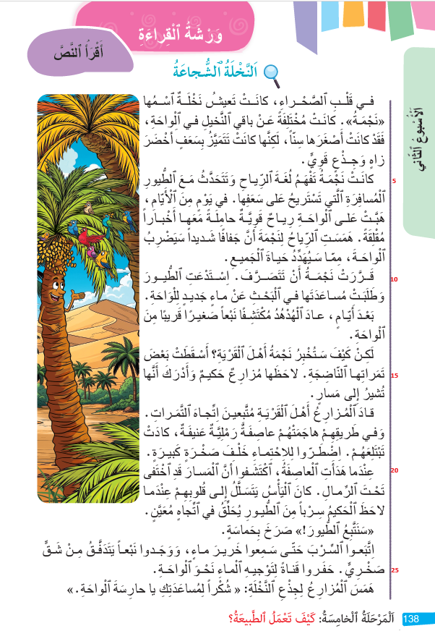
من يقرأ؟ من يتابع؟
اختـتام الحــصة
تمارين كتابية
استـماع وتحدث
قراءة
افتتاح الحصة

Slide 25
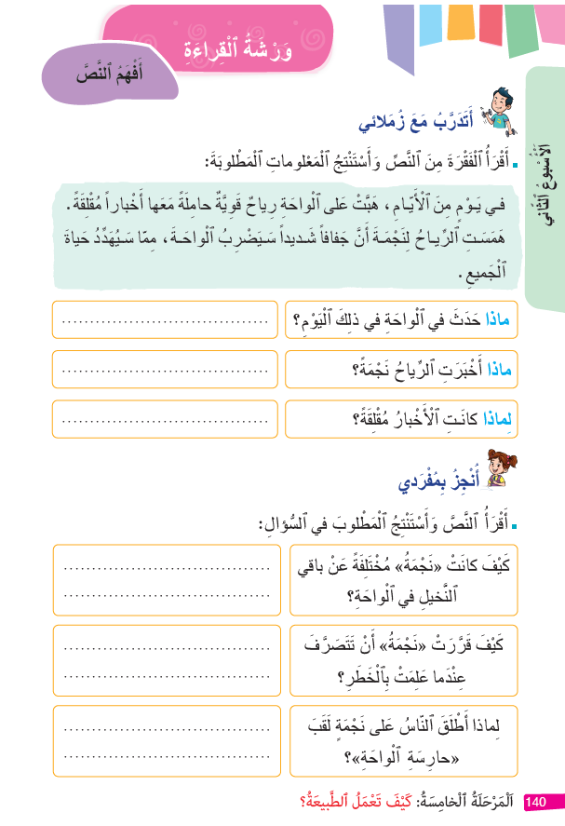
خذوا كراساتكم الصفحة 140 وأجيبوا عن أسئلة الفهم.
يطلب من الفئة المتحكمة قراءة النص والإجابة عن أسئلة الفهم.
اختـتام الحــصة
تمارين كتابية
استـماع وتحدث
قراءة
افتتاح الحصة

Slide 26
سأقرأ تابعوا.
يوجه الفئة المتعثرة إلى قراءة جمل الفقرة.
اختـتام الحــصة
تمارين كتابية
استـماع وتحدث
قراءة
افتتاح الحصة
عاشَتِ ٱلنَّخْلَةُ «نَجْمَةُ» في واحَةٍ وَسَطَ ٱلصَّحْراء. أَخْبَرَتْها
ٱلرِّياحُ أَنَّ ٱلْجَفافَ يُهَدِّدُ ٱلْواحَةَ ، فَطَلَبَتْ مِنَ ٱلطُّيورِ
ٱلْبَحْثَ عَنْ ماءٍ جَديد. اِكْتَشَفَتِ ٱلطُّيورُ نَبْعاً قَريباً، فَقادَ ٱلْمُزارِعُ أَهْلَ ٱلْقَرْيَةِ نَحْوَهُ. لَكِنَّ عاصِفَةً رَمْلِيَّةً أَخْفَتِ
ٱلطَّريقَ، فَساعَدَتِ ٱلطُّيورُ ٱلنّاسَ عَلى إيجادِه. وَبَعْدَ ٱلْعُثورِ عَلى ٱلْماءِ، حَفَرَ أَهْلُ ٱلْقَرْيَةِ قَناةً نَحْوَ ٱلْواحَةِ، فَنَجَتْ مِنَ ٱلْجَفافِ وَشَكَرَ ٱلْجَميعُ «نَجْمَة».

Slide 27
من يقرأ؟ سأعين من بينكم من يمر للقراءة – تابعوا مع أصدقائكم.
اختــتام الحــصة
خط ونقل
قــــــــــــــــراءة
استـماع وتحدث
افتتاح الحصة
عاشَتِ ٱلنَّخْلَةُ «نَجْمَةُ» في واحَةٍ وَسَطَ ٱلصَّحْراء. أَخْبَرَتْها
ٱلرِّياحُ أَنَّ ٱلْجَفافَ يُهَدِّدُ ٱلْواحَةَ ، فَطَلَبَتْ مِنَ ٱلطُّيورِ
ٱلْبَحْثَ عَنْ ماءٍ جَديد.

Slide 28
من يقرأ؟
اختــتام الحــصة
خط ونقل
قــــــــــــــــراءة
استـماع وتحدث
افتتاح الحصة
اِكْتَشَفَتِ ٱلطُّيورُ نَبْعاً قَريباً، فَقادَ ٱلْمُزارِعُ أَهْلَ ٱلْقَرْيَةِ نَحْوَهُ. لَكِنَّ عاصِفَةً رَمْلِيَّةً أَخْفَتِ ٱلطَّريقَ، فَساعَدَتِ ٱلطُّيورُ ٱلنّاسَ عَلى إيجادِه.

Slide 29
اختــتام الحــصة
خط ونقل
قــــــــــــــــراءة
استـماع وتحدث
افتتاح الحصة
من يقرأ؟
وَبَعْدَ ٱلْعُثورِ عَلى ٱلْماءِ، حَفَرَ أَهْلُ ٱلْقَرْيَةِ قَناةً نَحْوَ ٱلْواحَةِ، فَنَجَتْ مِنَ ٱلْجَفافِ وَشَكَرَ ٱلْجَميعُ «نَجْمَة».

Slide 30

من يقرأ السؤال؟ من يجيب؟
يطلب من الفئة المتعثرة الإجابة عن أسئلة الفهم.
اختـتام الحــصة
تمارين كتابية
استـماع وتحدث
قراءة
افتتاح الحصة
أَيْنَ عاشَتِ ٱلنَّخْلَةُ «نَجْمَةُ» ؟
...........................................

Slide 31
صححوا.
اختـتام الحــصة
تمارين كتابية
استـماع وتحدث
قراءة
افتتاح الحصة
أَيْنَ عاشَتِ ٱلنَّخْلَةُ «نَجْمَةُ»؟
عاشَتِ ٱلنَّخْلَةُ «نَجْمَةُ» في وَاحَةٍ وَسَطَ ٱلصَّحْراءِ.

Slide 32
من يقرأ السؤال؟ من يجيب؟
يطلب من الفئة المتعثرة الإجابة عن أسئلة الفهم.
اختـتام الحــصة
تمارين كتابية
استـماع وتحدث
قراءة
افتتاح الحصة
مَنْ قادَ أَهْلَ ٱلْقَرْيَةِ نَحْوَ ٱلنَّبْعِ؟
...........................................

Slide 33
صححوا.
اختـتام الحــصة
تمارين كتابية
استـماع وتحدث
قراءة
افتتاح الحصة
مَنْ قادَ أَهْلَ ٱلْقَرْيَةِ نَحْوَ ٱلنَّبْعِ؟
اَلْمُزارِعُ هُوَ ٱلَّذي قادَ أَهْلَ ٱلْقَرْيَةِ نَحْوَ ٱلنَّبْعِ.

Slide 34
من يقرأ السؤال؟ من يجيب؟
ينتقل الأستاذ إلى تصحيح ا لإنجازات مع الفئة المتحكمة.
اختـتام الحــصة
تمارين كتابية
استـماع وتحدث
قراءة
افتتاح الحصة
كَيْفَ كانَتْ نَجْمَةُ مُخْتَلِفَةً عَنْ باقي ٱلنَّخيلِ في ٱلْواحَةِ؟
...........................................

Slide 35
من يقرأ الجواب؟ أين وجدتم الجواب في النص؟
اختـتام الحــصة
تمارين كتابية
استـماع وتحدث
قراءة
افتتاح الحصة
كَيْفَ كانَتْ نَجْمَةُ مُخْتَلِفَةً عَنْ باقي ٱلنَّخيلِ في ٱلْواحَةِ؟
كانَتْ أَصْغَرُها سِنّاً وَتَتَوَفَّرُ عَلى سَعَفٍ أَخْضَرَ زاهٍ وَجِذْعٍ قَوِيٍّ.

Slide 36
من يقرأ السؤال؟ من يجيب؟
اختـتام الحــصة
تمارين كتابية
استـماع وتحدث
قراءة
افتتاح الحصة
كَيْفَ قَرَّرَتْ نَجْمَةُ أَنْ تَتَصَرَّفَ عِنْدَما عَلِمَتْ بِٱلْخَطَرِ؟
...........................................

Slide 37
من يقرأ الجواب؟ صححوا.
اختـتام الحــصة
تمارين كتابية
استـماع وتحدث
قراءة
افتتاح الحصة
كَيْفَ قَرَّرَتْ نَجْمَةُ أَنْ تَتَصَرَّفَ عِنْدَما عَلِمَتْ بِٱلْخَطَرِ؟
قَرَّرَتْ أَنْ تَسْتَدْعِيَ ٱلطُّيورَ وَطَلَبَتْ مِنْها مُساعَدَتَها في ٱلْبَحْثِ عَنْ ماءٍ جَديدٍ لِإِنْقاذِ ٱلْواحَةِ.

Slide 38
من يقرأ السؤال؟ من يجيب؟
اختـتام الحــصة
تمارين كتابية
استـماع وتحدث
قراءة
افتتاح الحصة
لِماذا أَطْلَقَ ٱلنّاسُ عَلى نَجْمَةٍ لَقَبَ حارِسَةِ ٱلْواحَةِ؟
...........................................

Slide 39
من يقرأ الجواب؟ صححوا.
اختـتام الحــصة
تمارين كتابية
استـماع وتحدث
قراءة
افتتاح الحصة
لِماذا أَطْلَقَ ٱلنّاسُ عَلى نَجْمَةٍ لَقَبَ حارِسَةِ ٱلْواحَةِ؟
لِأَنَّها تَصَرَّفَتْ بِشَجاعَةٍ، وَساعَدَتِ ٱلطُّيورَ وَ ٱلْمُزارِعَ عَلى إيجادِ ٱلنَّبْعِ، فَنَجَتِ ٱلْواحَةُ مِنَ ٱلْجَفافِ بِفَضْلِها.

Slide 40
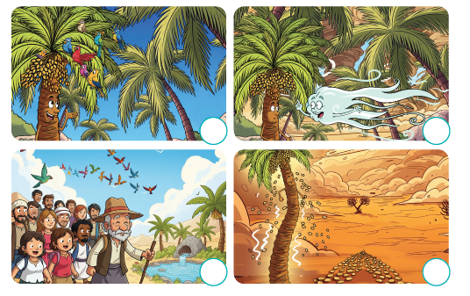
رتبوا المشاهد بوضع الأرقام من 1 إلى 4.
اختـتام الحــصة
تمارين كتابية
استـماع وتحدث
قراءة
افتتاح الحصة

Slide 41
صححوا.
اختـتام الحــصة
تمارين كتابية
استـماع وتحدث
قراءة
افتتاح الحصة
1
2
4
3

Slide 42


استماع وتحدث
استماع وتحدث
ورشة التحدث: استعمال أساليب التحذير في وضعيات جديدة

Slide 43


والآن ستتدربون على استعمال أساليب التحذير من أخطار تهدد الطبيعة. لنتذكر العبارات.
اختـتام الحــصة
تمارين كتابية
استـماع وتحدث
قراءة
افتتاح الحصة

Slide 44
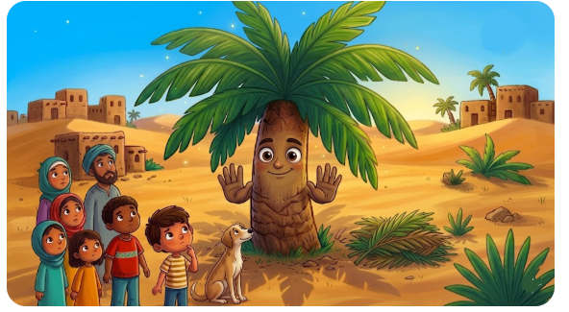
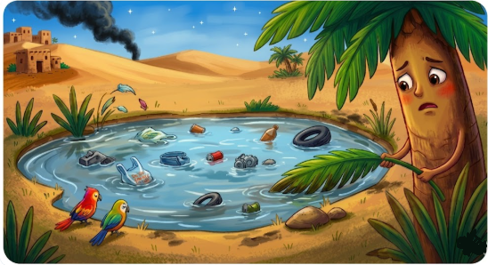
كيف حذرت النخلة أهل القرية من أخطار تهدد الواحة، ماذا قالت؟
اختـتام الحــصة
تمارين كتابية
استـماع وتحدث
قراءة
افتتاح الحصة
إِياكُمْ أَنْ............. لِأَنَّهُ..............

Slide 45
إذا أردت تحذير زميلك من خطر، ما العبارات التي تستعمل؟
اختـتام الحــصة
تمارين كتابية
استـماع وتحدث
قراءة
افتتاح الحصة
إِياكَ أَنْ................... لِأَنَّهُ..............

Slide 46
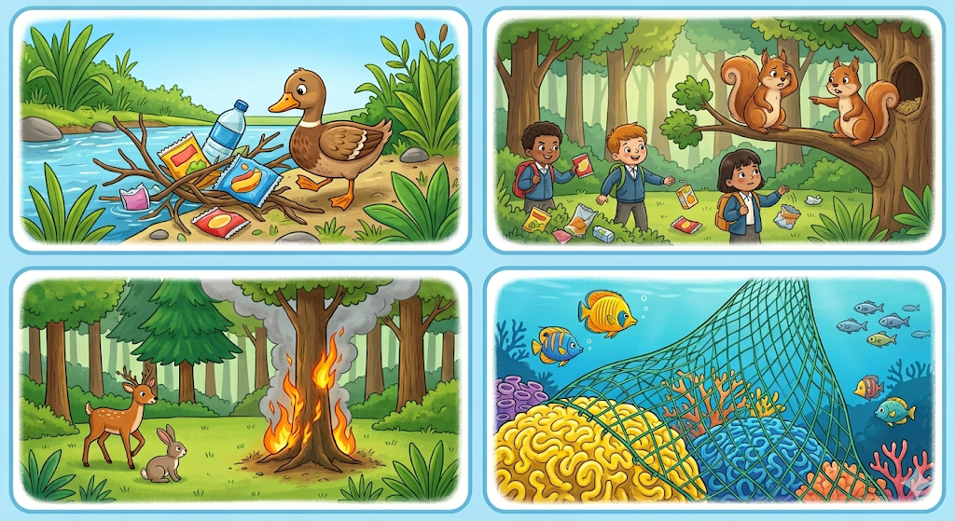
من يحذر زميله من أخطار تهدد الطبيعة؟
اختـتام الحــصة
تمارين كتابية
استـماع وتحدث
قراءة
افتتاح الحصة
إِياكَ أَنْ........... لِأَنَّهُ..........

Slide 47

أنشدوا.
اختـتام الحــصة
تمارين كتابية
استـماع وتحدث
قراءة
افتتاح الحصة

Slide 48


تمارين كتابية
تمارين كتابية
تمارين تطبيقية حول الجملة الفعلية

Slide 49
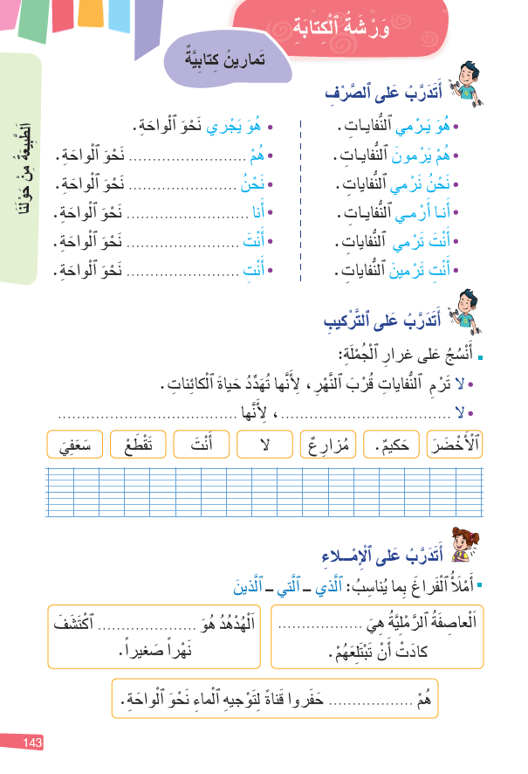
والآن سنتعلم معا كيف نحول جملا . خذوا كراساتكم ص143.
اختـتام الحــصة
تمارين كتابية
استـماع وتحدث
قراءة
افتتاح الحصة

Slide 50
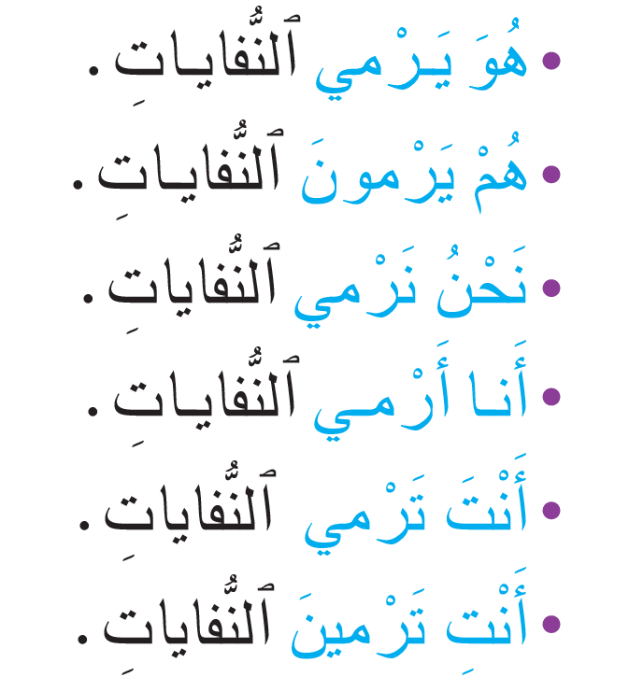
أقرأ؛ تابعوا معي. من يقرأ؟
اختـتام الحــصة
تمارين كتابية
استـماع وتحدث
قراءة
افتتاح الحصة

Slide 51
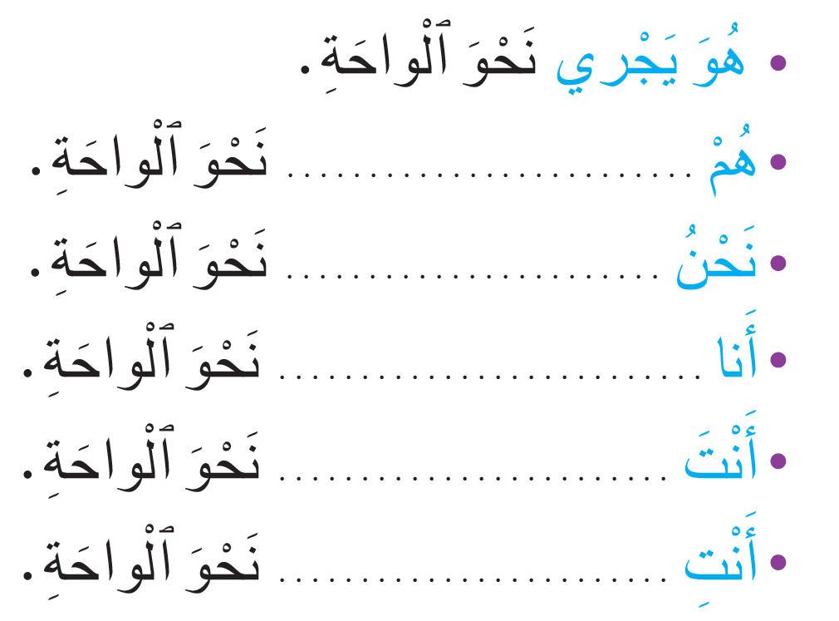
الآن؛ بنفس الطريقة سنحول هذه الجملة؛ من يقرأ؟ من يحول هُمْ... 
اختـتام الحــصة
تمارين كتابية
استـماع وتحدث
قراءة
افتتاح الحصة
يَجْرونَ
نَجْري
أَجْري
تَجْري
تَجْرينَ

Slide 52
من يقرأ الجملة؟ ما العبارات التي استعملت للنهي عن رمي النفايات في النهر؟
اختـتام الحــصة
تمارين كتابية
استـماع وتحدث
قراءة
افتتاح الحصة
لا تَرْمِ ٱلنُّفاياتِ قُرْبَ ٱلنَّهْرِ، لِأَنَّها تُهَدِّدُ حَياةَ ٱلْكائِناتِ.

Slide 53
من يستعمل العبارات للنهي عن تلويث مياه البحر؟ من يركب جملا على غرارها.
اختـتام الحــصة
تمارين كتابية
استـماع وتحدث
قراءة
افتتاح الحصة
لا تُلَوِّثْ.........................، لِأَنَّها ..........................
لا...............................، لِأَنَّها ...........................

Slide 54
انتبهوا سنرتب الكلمات التالية للحصول على جملة مفيدة. ما الكلمة الأولى؟
اختـتام الحــصة
تمارين كتابية
استـماع وتحدث
قراءة
افتتاح الحصة

Slide 55
لا. من يكمل؟ 
اختـتام الحــصة
تمارين كتابية
استـماع وتحدث
قراءة
افتتاح الحصة
لا

Slide 56
من يقرأ الجملة؟
اختـتام الحــصة
تمارين كتابية
استـماع وتحدث
قراءة
افتتاح الحصة
لا تَقْطَعْ سَعَفِيَ ٱلْأَخَضَرَ أَنْتَ مُزارِعٌ حَكيمٌ.

Slide 57
اختتام الحصة
اختتام الحصة
ماذا تعلمتم اليوم؟
واجباتكم المنزلية.

Slide 58

في المنزل تدربوا على قراءة نص" النخلة الشجاعة" ص 138. ارسموا علامة أمام المطلوب.
اختـتام الحــصة
تمارين كتابية
استـماع وتحدث
قراءة
افتتاح الحصة

Slide 59


Slide 60

بناء على إنجازات المتعلمين خلال الممارسة المستقلة
ما تقديرك لنسبة التحكم في هدف الدرس؟
تسجل النسبة على صفحة اليوم من مذكرة الأستاذ.

